Slide 1
Sistema de Pensiones y Modalidades de Pensión
División de Atención y Servicios al Usuario
Marcela Aravena Ríos / 29 de mayo de 2025

Slide 2
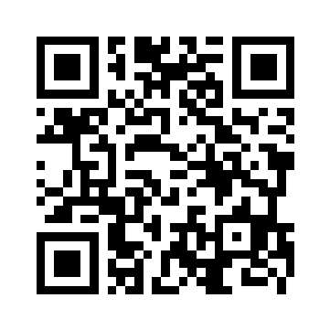
ANTES DE COMENZAR, QUEREMOS CONOCER SU OPINIÓN
Escanee el código QR
¡La opinión de todos y todas es clave para mejorar!
¡Queremos conocer tu opinión !
¡Toma menos de 1 minuto contestar!
¡Gracias por participar!
Sus respuestas serán confidenciales, analizadas de manera anónima y con los resguardos estadísticos correspondientes.
O ingrese al link
https://es.surveymonkey.com/r/SPeduprePre

Slide 3

SUPERINTENDENCIA DE PENSIONES
¿SABES QUIÉNES SOMOS Y QUÉ HACEMOS?

Slide 4

SUPERINTENDENCIA DE PENSIONES
La SP tiene cobertura a nivel nacional, posee oficina en todas las capitales regionales del país.
Notes:
(MFI) Agregaría un mapa de Chile con las sucursales regionales en el cuadro de la izquierda

Slide 5
SUPERINTENDENCIA DE PENSIONES
PROTEGER los derechos previsionales de las personas, contribuyendo al buen funcionamiento del sistema de pensiones y del seguro de cesantía, con una regulación y supervisión de CALIDAD y la entrega OPORTUNA de información CLARA y CONFIABLE, incorporando la perspectiva de género en su quehacer
NUESTRA MISIÓN
INSTITUCIONAL

Slide 6
EL SISTEMA PREVISIONAL CHILENO

Slide 7

SISTEMA PREVISIONAL CHILENO
El sistema de pensiones chileno está compuesto de tres pilares:
VOLUNTARIO
OBLIGATORIO
SOLIDARIO

Slide 8

SISTEMA PREVISIONAL CHILENO
PILAR CONTRIBUTIVO (OBLIGATORIO)
Administradoras de Fondos de Pensiones (AFP)
Administración privada; personalidad natural o jurídica.
Giro único o exclusivo.
Financiamiento a través de comisiones.
Separación patrimonial entre la AFP y cada uno de los fondos.
Deben mantener cuatro Fondos: B, C, D y E.
Deben remitir cartola cuatrimestral a sus afiliados.
Reforma previsional cambia a fondos generacionales (abril de 2027):
Promueve inversión con foco en el largo plazo
Menor necesidad de liquidez de los fondos

Slide 9
TIPOS DE PENSIÓN

Slide 10

TIPOS DE PENSIÓN
PENSIÓN DE VEJEZ
Hombres:
65 años de edad o más
Mujeres:
60 años de edad o más

Slide 11
TIPOS DE PENSIÓN
PENSIÓN DE VEJEZ ANTICIPADA
¿Puedo pensionarme antes de la edad legal?
Una persona puede pensionarse antes de la edad legal de jubilación si es que tiene 10 años de afiliación, cumpliendo con ciertos requisitos:
Que sus fondos pueden financiar una pensión de, al menos, 70% del promedio de las remuneraciones imponibles percibidas y rentas declaradas, en los últimos diez años.
Ese 70% no puede ser inferior a 12 UF.

Slide 12

TIPOS DE PENSIÓN
PENSIÓN DE INVALIDEZ
Ser menor de 65 años de edad
No estar pensionado(a) por vejez
Evaluación a cargo de la Comisión Médica

Slide 13

TIPOS DE PENSIÓN
PENSIÓN DE INVALIDEZ
Más de 66%
INVALIDEZ TOTAL
MENOSCABO
50% a 66%
INVALIDEZ PARCIAL
Las personas afiliadas a una AFP que sufran un menoscabo permanente de su capacidad de trabajo (la persona no recupera su capacidad para trabajar) como consecuencia de una enfermedad o debilitamiento de sus fuerzas físicas o intelectuales.
PRIMER
DICTAMEN
TRANSITORIO
El porcentaje de invalidez lo determina la Comisión Médica
REEVALUACIÓN
DICTAMEN
DEFINITIVO

Slide 14
TIPOS DE PENSIÓN
PENSIÓN DE SOBREVIVENCIA
El o la cónyuge sobreviviente: Haber contraído matrimonio a lo menos 6 meses antes de la fecha del fallecimiento, o 3 años antes si el afiliado estaba pensionado por vejez o invalidez cuando se realizó el matrimonio.
El o la conviviente civil sobreviviente: Haber suscrito un Acuerdo de Unión Civil (AUC) vigente al momento del fallecimiento del afiliado, a lo menos con 1 año de anterioridad a la fecha del deceso, o 3 años si el AUC se celebró cuando él o la afiliada estaba pensionado de vejez o invalidez.
Los hijos solteros:
  Ser solteros menores de 18 años
  Ser solteros entre 18 y 24 años si están estudiando
  Discapacitados, con una declaración de invalidez por la Comisión Medica
Padre o madre de hijos de filiación no matrimonial: Sólo si es soltero(a) o viudo(a) a la fecha del deceso, y vivía a expensas del afiliado.
Progenitores del afiliado: Cuando no existen las personas mencionadas anteriormente, y si a la fecha de fallecimiento vivían a expensas del afiliado, pueden solicitarlo siempre que actualmente no dispongan de una renta igual o superior a la mitad del ingreso mínimo mensual.
*El cónyuge y el padre de hijos de filiación no matrimonial solo tendrá derecho a Pensión de Sobrevivencia en la medida en que el fallecimiento ocurra a contar del 1 de octubre de 2008. De ser pensionada, además debe haber obtenido su pensión a contar de esa fecha.
* Si no existen beneficiarios, los saldos pasan a ser herencia.

Slide 15
TRÁMITE DE PENSIÓN

Slide 16

TRÁMITE DE PENSIÓN
RUTA DEL TRÁMITE DE PENSIÓN
Inicio del trámite en la AFP
Suscripción Solicitud de pensión.
10 días hábiles
después
Emisión Certificado de Saldo.
Vigencia: 35 días corridos desde su emisión.
Ingreso de Solicitud de Ofertas al SCOMP
8 días hábiles
después
Emisión certificado de ofertas.
Afiliado o afiliada puede:
Vigencia: 12 días hábiles desde su emisión.
Declaración de beneficiarios(as) legales
Solicitar
nueva oferta
Aceptar
Desistir (excepto invalidez)

Slide 17

TRÁMITE DE PENSIÓN
¿QUÉ ES EL SCOMP?
Plataforma en la que las AFP y CSV consolidan la información y en la que afiliados y beneficiarios de pensión pueden consultar sobre las opciones de pensión.
Sus funciones son:
Recibir y transmitir las solicitudes de montos de pensión.
Recibir y transmitir las ofertas de RV y RP.
Informar al afiliado los montos mensuales de RV y RP.
Efectuar los remates que soliciten los consultantes.

Slide 18
MODALIDADES DE PENSIÓN

Slide 19
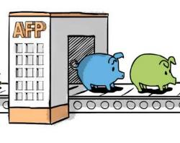



MODALIDADES DE PENSIÓN
¿QUÉ OPCIONES TENGO?
Retiro
Programado
(RP)
Renta
Vitalicia
(RV)
Renta Temporal con
Renta Vitalicia Diferida
(RT/RVD)
Renta Vitalicia con
Retiro Programado
(RV con RP)

Slide 20
MODALIDADES DE PENSIÓN
Retiro Programado:
Es la modalidad de pensión que paga la AFP con cargo a la Cuenta de Capitalización Individual del afiliado.
El monto de la pensión se calcula y actualiza cada año en función del saldo de la cuenta individual, la rentabilidad de los fondos, la expectativa de vida del afiliado y/o la de sus beneficiarios y la tasa vigente de cálculo de los retiros programados. Lo anterior significa que el monto de la pensión varía cada año, disminuyendo con el tiempo.
En el retiro programado el afiliado mantiene la propiedad de sus fondos y puede cambiarse de AFP y de modalidad de pensión. En caso de que fallezca, con el saldo remanente se continuará pagando pensiones de sobrevivencia a sus beneficiarios y si éstos no existen, los fondos que eventualmente quedaren se pagarán como herencia.

Slide 21
MODALIDADES DE PENSIÓN
Renta Vitalicia Inmediata:
Es aquella modalidad de pensión que contrata un afiliado con una Compañía de Seguros de Vida, obligándose dicha Compañía al pago de una renta mensual, fija en UF, para toda la vida del afiliado y fallecido éste, a sus beneficiarios de pensión.
En esta modalidad la AFP traspasa a la Compañía de Seguros de Vida los fondos previsionales del afiliado para financiar la pensión contratada. Por lo tanto, al seleccionar una renta vitalicia, el afiliado deja de tener la propiedad de sus fondos.
La renta vitalicia, una vez contratada por el afiliado, es irrevocable, por lo que éste no puede cambiarse de Compañía de Seguros ni de modalidad de pensión.
Se debe tener presente que el afiliado puede optar por esta modalidad sólo si su pensión es mayor o igual al monto de la pensión básica solidaria de vejez".
En esta modalidad, el afiliado tiene la posibilidad de solicitar Condiciones Especiales de Cobertura, para mejorar la situación de sus beneficiarios de pensión de sobrevivencia, en caso de que fallezca.
Las Condiciones Especiales de Cobertura son dos:
Período garantizado: Esta condición especial de cobertura implica que si el afiliado fallece antes del término del periodo garantizado, la Compañía de Seguros de Vida le garantiza el pago del 100% de la pensión contratada distribuida entre sus beneficiarios legales, por todo el tiempo remanente. Al término de dicho periodo, el pago de las pensiones de sobrevivencia se efectuará en los porcentajes que establece la ley. En caso de que el afiliado no tenga beneficiarios legales, el pago de las rentas mensuales garantizadas, se efectuará a aquellas personas que el mismo afiliado haya designado, y en su defecto, a sus herederos.
Cláusula de incremento de porcentaje: Esta segunda condición especial de cobertura significa que al fallecimiento del afiliado, la Compañía de Seguros de Vida pagará a su cónyuge y demás beneficiarios, el monto de la renta vitalicia contratada, pero en un porcentaje superior al que establece la ley para los beneficiarios de pensión de sobrevivencia. Esta opción sólo puede solicitarla el afiliado que tenga cónyuge.
Cláusula adicional de aumento temporal de pensión
Desde septiembre de 2022, es posible solicitar esta cláusula adicional para obtener un pago mayor y constante durante los primeros años de pensión, el que luego desciende hasta el monto de la pensión vitalicia seleccionada por la pensionada o el pensionado.
Esta cláusula sólo podrá ser contratada por titulares de pensión de invalidez o vejez, en las modalidades de renta vitalicia inmediata y renta vitalicia inmediata con retiro programado y en conjunto con la cláusula de renta vitalicia con periodo garantizado de pago.

Slide 22
MODALIDADES DE PENSIÓN
Renta Temporal con Renta Vitalicia Diferida:
En esta modalidad, el afiliado contrata con una Compañía de Seguros de Vida el pago de una renta vitalicia mensual, fija en UF, a partir de una fecha futura, dejando en su cuenta individual de la AFP un saldo para una renta temporal, por el periodo que va entre la selección de esta modalidad y el inicio del pago de la renta vitalicia diferida.
Respecto de la renta vitalicia que incluye esta modalidad, el afiliado tiene la posibilidad de solicitar Condiciones Especiales de Cobertura.
Renta Vitalicia Inmediata con Retiro Programado:
En esta modalidad se dividen los fondos que el afiliado tiene en su cuenta individual de la AFP y contrata con ellos simultáneamente una renta vitalicia inmediata y una pensión por Retiro Programado.
Respecto de la Renta Vitalicia que incluye de esta modalidad, el afiliado tiene la posibilidad de solicitar Condiciones Especiales de Cobertura.
NOTA: La combinación de las posibles modalidades de pensión, da los tipos de oferta que el afiliado puede solicitar en SCOMP.

Slide 23
MODALIDADES DE PENSIÓN
COMPARATIVO
CARACTERÍSTICA | RP | RV | RT / RVD | RV con RP
Administración
AFP
Compañía
AFP / CÍA
CÍA/AFP
Cambio modalidad
Si
No
(Comentario)
(Comentario)
Propiedad fondos
Pensionado
Compañía
Pens. / Compañía
Compañía / Pens.
Riesgo inversión y sobrevida
Pensionado
Compañía
Pens. / Compañía
Compañía / Pens.
Monto pensión
Variable
Constante
Variable y Constante
Constante y Variable
Herencia
Si
No
Sólo R.T.
Sólo R.P.
G.E. APS o PGU
Si
Si
Si
Si

Slide 24
PREGUNTAS FRECUENTES
¿Una persona que se pensiona por vejez, está obligada a dejar de trabajar?
No. Si una persona se pensiona no está obligada a dejar su empleo, salvo que se trate de una trabajadora o trabajador afecto a leyes especiales, cuyos estatutos exijan el
cese de funciones.
Cabe destacar, no obstante, que la administración pública tiene un tratamiento distinto en este aspecto (Contraloría).
Asesoras y asesores previsionales, y entidades de asesoría previsional
Las y los asesores previsionales tienen como función orientar a las personas que están afiliadas al sistema de AFP en la toma de
decisiones al momento de pensionarse.
El servicio puede ser prestado por una persona natural o por una institución a través de un contrato formal entre asesor (a) y afiliado (a)
o sus beneficiarios (as), según las normas de la Superintendencia de Pensiones. Se trata de un servicio pagado que no pueden
superar el 1,5% de los fondos destinados a pensión, con un tope de 60 UF.
Las y los asesores previsionales están bajo la supervisión de la Superintendencia de Pensiones, entidad que autoriza a quienes acrediten su idoneidad de acuerdo a las normas y que mantiene un registro de las y los asesores, así como las entidades habilitados para ejercer tal actividad.
Soy una persona pensionada y sigo trabajando, ¿debo pagar cotizaciones?
Una persona ya pensionada en el sistema de AFP y que continúa trabajando, puede seguir cotizando.
Sin embargo, también tiene la opción de eximirse de cotizar para pensión. Para eso, debe manifestarlo por escrito tanto a su empleadora o empleador, como a la administradora de fondos de pensiones (AFP) en la que se encuentra afiliada. Al ejercer esta opción, sólo debe cotizar el porcentaje correspondiente a salud.

Slide 25
TIPS
El trámite de pensión puede ser realizado de manera gratuita (sin asesoría, costo $ 0).
Infórmese en las instituciones especializadas.
Tenga presente que ninguna situación es igual a otra.
Esté atento a fechas y plazos de los documentos.
Lea todo lo que firme, aunque se demore. La firma es manifestación de voluntad.
Mantenga respaldo de todos los documentos del trámite.
Recuerde que los “Asesores Previsionales” tienen un costo: su trabajo no es gratis.
Si no entiende algún concepto, consulte con alguien de su confianza.
Si estos temas le resultan complejos, le sugerimos hacer los trámites en compañía; busque apoyo en sus redes más cercanas.

Slide 26
OTROS BENEFICIOS DEL SISTEMA
PGU
BONO POR HIJO
BONIFICACIÓN DE SALUD

Slide 27
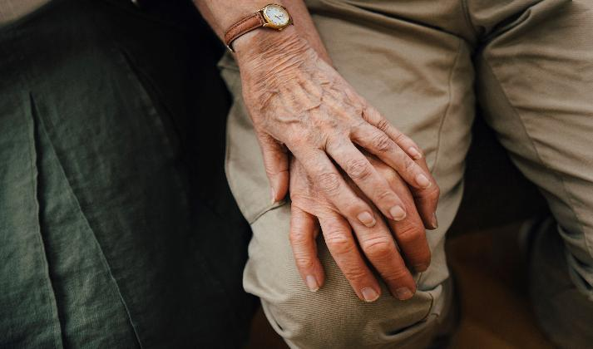
PENSIÓN GARANTIZADA UNIVERSAL (PGU)
100% financiada por el Estado.
No requiere afiliación previa a una AFP.
Pueden solicitarla quienes estén trabajando o que ya estén pensionadas en cualquier régimen previsional (excepto Capredena y Dipreca).
La entidad pagadora es el Instituto de Previsión Social (IPS).
Desde el 1 de febrero de 2025 el monto la PGU es de $224.004 mensuales.
La PGU está dirigida a personas mayores de 65 años que estén trabajando, o pensionadas en cualquier régimen previsional (salvo Capredena y Dipreca), sea titular o beneficiaria de pensión de sobrevivencia, cuyo grupo familiar no pertenezca al 10% de mayores ingresos.

Slide 28
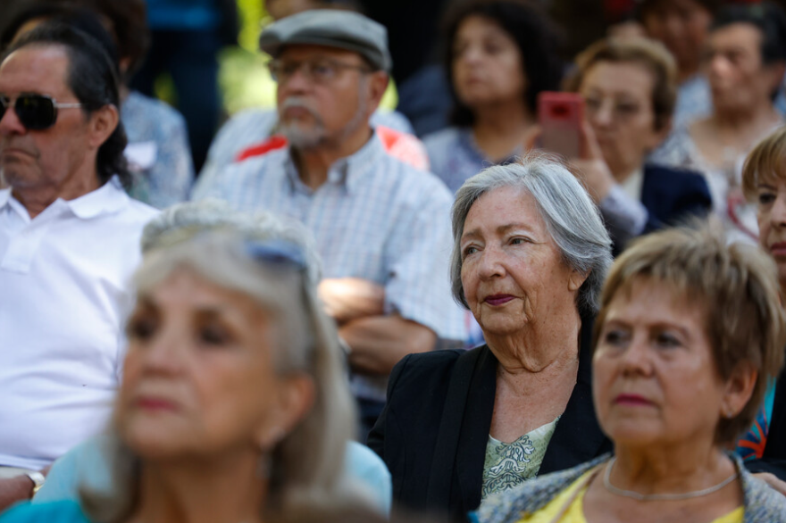
PENSIÓN GARANTIZADA UNIVERSAL (PGU)
La PGU beneficia a quienes tienen pensiones más bajas: mayoritariamente mujeres.
Siete de cada 10 personas que reciben pensiones 100% financiadas por PGU son mujeres.
Esto incluye a mujeres pensionadas en el sistema de AFP que agotaron completamente el saldo de su cuenta. En estos casos, la PGU cubre completamente el monto de su pensión.
* Informe de Género del Sistema de Pensiones y Seguro de Cesantía 2023. Superintendencia de Pensiones.

Slide 29

PENSIÓN GARANTIZADA UNIVERSAL (PGU)
REQUISITOS
Haber cumplido 65 años.
Integrar un grupo familiar perteneciente al 90% de menores ingresos de la población.
Acreditar residencia en Chile por al menos veinte años, continuos o discontinuos, a contar de los veinte años de edad. En el caso de que esos veinte años sean discontinuos, debe acreditar cuatro años de residencia en los últimos cinco años.
No estar afiliado en DIPRECA o CAPREDENA.
Contar con una pensión base menor a $ 1.210.828.

Slide 30

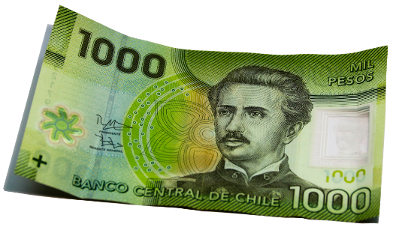

PENSIÓN GARANTIZADA UNIVERSAL (PGU)
CÓMO SE CALCULA
El monto de la PGU dependerá del monto de la Pensión Base de la persona solicitante.
Si la Pensión Base es menor o igual a $762.823 se recibe el monto de $224.004.
Si la Pensión Base es mayor a $762.823 y menor que $1.210.828, el monto que reciba irá disminuyendo de forma gradual de acuerdo con la siguiente fórmula.
$$Beneficio=PGU ∗\frac{Psup−PB}{P.sup −P.inf}$$
Entidad pagadora: IPS

Slide 31
PENSIÓN GARANTIZADA UNIVERSAL (PGU)
A continuación, algunos conceptos que debemos conocer:
Pensión Base Suma de PAFE + pensiones de sobrevivencia de D.L. N° 3.500 + Pensiones del IPS + Pensiones de invalidez de Ley N° 16.744, con carácter de vitalicio.
Pensión Autofinanciada de Referencia (PAFE) Es una pensión estimada que se utiliza para determinar la pensión base que tendría una persona. Se calcula como una renta vitalicia inmediata sin condiciones especiales de cobertura. Se considera la edad, el grupo familiar y el total del saldo acumulado en la cuenta de capitalización individual obligatoria.
Pensión Superior (R.Sup.) Su valor es de $1.210.828 desde el 01.02.2025
Pensión inferior (P.Inf.) Su valor es de $762.823 desde el 01.02.2025
Pensión Base
Pensión Autofinanciada de Referencia (PAFE)
Pensión inferior
Pensión Superior

Slide 32

BONO POR HIJO(A)
REQUISITOS
Tener 65 años de edad
No ser pensionada de antiguas cajas (IPS, Dipreca o Capredena)
Residencia.
Pensionada a partir del 01.07.2009

Slide 33
BONO POR HIJO(A)
SOLICITUD
El bono no se paga al momento del nacimiento, sino cuando la madre realiza la solicitud.
¿CÓMO SE CALCULA?
¿QUÉ VIGENCIA TIENE?
Si el hijo o hija nació antes del 1 de julio de 2009, se aplicará el ingreso mínimo vigente en julio de 2009 ($165 mil).
Mujeres afiliadas a una AFP: el bono se pagará junto a la pensión hasta que se agote la totalidad del monto.
Se deposita en la cuenta de AFP de la beneficiaria y se le aplica la rentabilidad nominal anual promedio de los Fondos tipo C.
En caso de hijos(as) adoptados(as), el beneficio se generará tanto para la madre biológica como para la madre adoptiva.
Si nació después del 1 de julio de 2009, el ingreso mínimo corresponderá al monto que estaba vigente durante el mes en que nació.
Beneficiarias de una Pensión Básica Solidaria de Vejez, o Pensión de Sobrevivencia con derecho a Aporte Previsional Solidario de Vejez, otorgada por una AFP o el IPS, a contar del 1 de julio de 2009: la bonificación se pagará junto a la pensión en forma vitalicia.

Slide 34

BONIFICACIÓN DE SALUD
EXENCIÓN DE SALUD
Todas las personas que recibían PBSV y APSV, y que pasen a recibir la PGU, seguirán estando exentas de la cotización legal de salud.
En cambio, no todos los nuevos beneficiarios de PGU, tendrán derecho a la exención de salud.
Sólo tendrán derecho quienes se encuentren en el 80% más pobre de la población del país y con un Puntaje de Focalización Previsional (PFP) de 1.876 puntos.

Slide 35
CANALES DE ATENCIÓN
Web: www.spensiones.cl o al link
https://www.spensiones. cl/apps/consultasWEB/formConsulta.php
Call Center: 600-006-1013
desde un teléfono fijo y al número +562 27074260 desde celulares o desde el extranjero.
Agendamiento Telefónico: www.spensiones.cl, en la sección Atención ciudadana, Canales de atención
Atención por videollamada: Solicitarla en nuestro sitio web, www.spensiones.cl, en la sección Atención ciudadana, Canales de atención

Slide 36
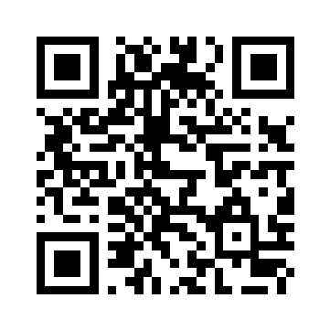
PARA FINALIZAR, CUÉNTENOS QUÉ LE PARECIÓ LA ACTIVIDAD
¡La opinión de todos y todas es clave para mejorar!
Ahora que finalizamos queremos saber qué le pareció, esta información podremos compararla con las respuestas obtenidas en la encuesta inicial.
¡Toma menos de 1 minuto contestar!
Las respuestas serán confidenciales, analizadas de manera anónima y con los resguardos estadísticos correspondientes.
¡Gracias por su tiempo y participación!
Escanea el código QR
O ingrese al link
https://es.surveymonkey.com/r/SPeduprePost

Slide 37

MUCHAS GRACIAS POR SU PARTICIPACIÓN

